Slide 1
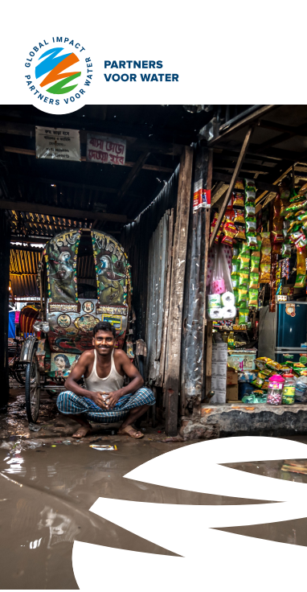
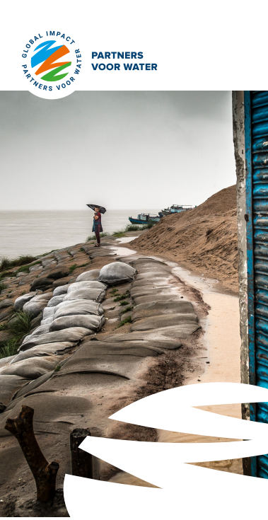
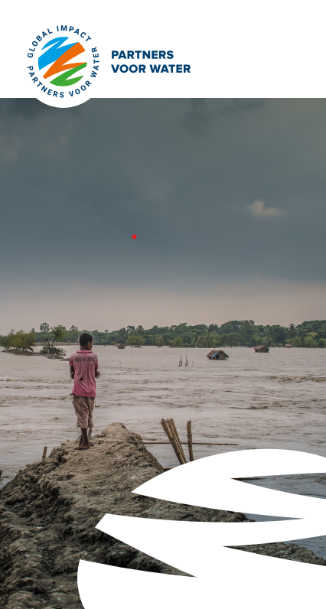

Slide 2
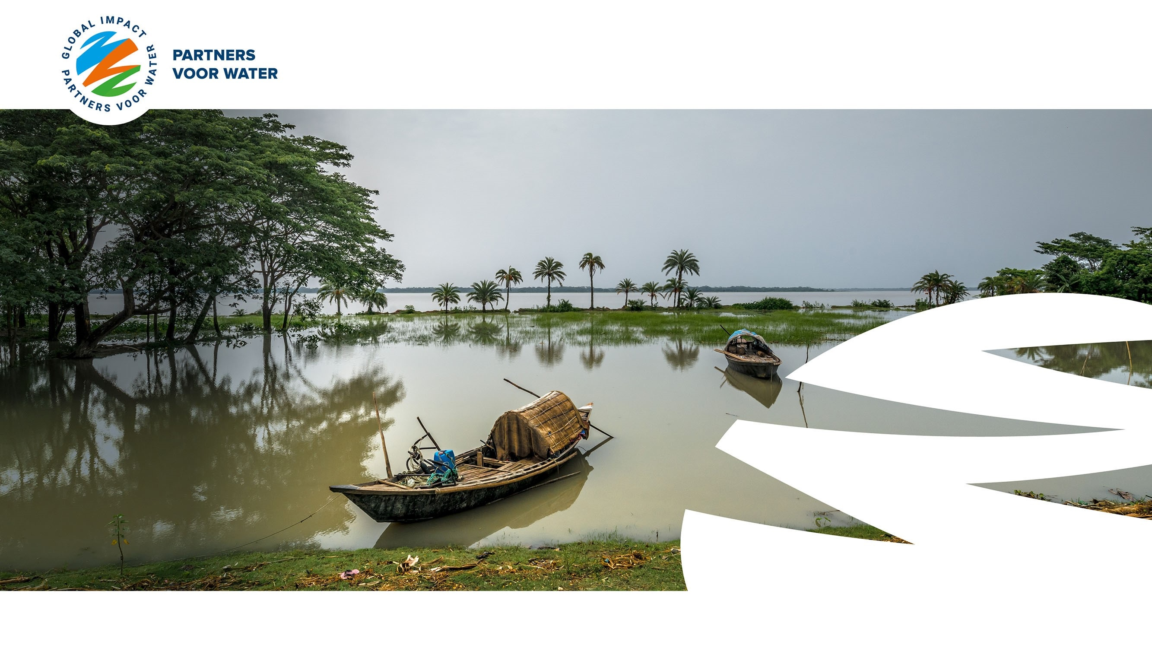
Partners voor Water 2022-2027

Slide 3
Nederlandse Internationale Water Ambitie
Doelstelling:
De waterzekerheid en waterveiligheid in de wereld van mens, plant en dier vergroten, en de Nederlandse bijdrage daaraan en het Nederlandse verdienvermogen optimaliseren.
Implementatie door I&W, BZ, LNV en EZK in een combinatie van programma’s en instrumenten.
Doel Partners voor Water Programma (binnen NIWA doelstellingen):
    40 miljoen mensen en hun omgeving met een verbeterd stroomgebied beheer en geoptimaliseerd watergebruik in de landbouw
    15 miljoen mensen in 8 deltasteden met verbeterde waterveiligheid en waterzekerheid
Aanvullend doel NIWA:
    30 miljoen mensen met verbeterde drinkwatervoorziening
    50 miljoen mensen met verbeterde sanitaire voorzieningen

Slide 4
Partners voor Water 2022 – 2027
Overkoepelende doelstelling: bijdrage aan waterveiligheid en waterzekerheid.
Zes programma onderdelen:
1-Deltalandenaanpak
2-Thematische aanpak
3-Subsidieregeling
4-Promotie
5-Kennis opbouw en -delen binnen PvW (interne RVO component)
6-Maatwerk (interne RVO component)

Slide 6
Deltalanden
Doelen
Duurzaam, integraal, inclusief en innovatief watermanagement.
kennisuitwisseling.
Project totstandkoming:
Initiatief vanuit beleidssamenwerking Nederland-Deltaland
Uitvoering door het contracteren van marktpartijen
Latijns Amerika | Afrika | Azië
Colombia | Egypte | India
 | Mozambique | Bangladesh
 | Ghana (in onderzoek) | Vietnam
 |  | Indonesië
 |  | Myanmar (on hold)

Slide 7
Thematische aanpak
Doel: bevordering van ‘Nature Based Solutions’ en ‘Water-Biodiversity-Food’.
Landen voor eerste fase 2022-2023:
-Argentinië
-Chili
-Mexico
-Polen
-Zuid Afrika
-Filipijnen
Outcomes:
-Toepassing NBS in projecten (meer aandacht hiervoor in grote [water]infra projecten).
-Duurzaam watermanagement ten behoeve van biodiversiteit en voedselsystemen in projecten en beleid.
Concrete project-ontwikkel cyclus nog in ontwikkeling (juni 2022)

Slide 8
Subsidieregeling IVWW:
Innovaties voor Waterveiligheid en Waterzekerheid
In een notendop:
Innovatieve pilots en haalbaarheidsstudies
SDG’s
impact op waterveiligheid en waterzekerheid
Delta’s, deltasteden en stroomgebieden
Alle landen, uitgezonderd fragiele staten
Risico’s voor milieu- en klimaat mitigeren
Aandacht voor biodiversiteit, klimaatadaptatie en circulariteit

Slide 9
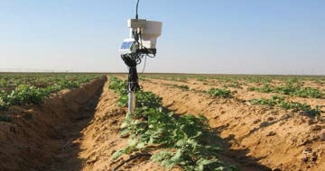
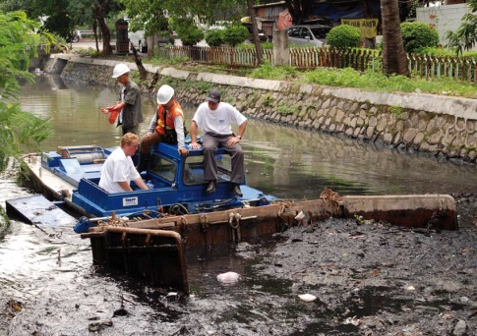
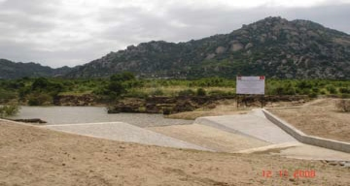
Thema’s subsidieregeling
  Drinkwater
  Sanitatie
  Waterkwaliteit en waterbeschikbaarheid
  Klimaatadaptatie, droogte- en overstromingsrisico’s, stroomgebiedsbeheer, weerbare steden
  Biodiversiteit en water-gerelateerde ecosystemen
  Voedselproductie en duurzame landbouw
  Klimaatweerbare waterinfrastructuur en duurzame vaarwegen en havens, niet zijnde activiteiten aan de wal.
  Combinatie van thema’s mag, hoeft niet.

Slide 10
Promotie
Dit onderdeel van deze EU aanbesteding.
Het gaat hier om :
Communicatie over het programma Partners voor Water (activiteiten, projecten en resultaten van de onderdelen deltalanden, thematische aanpak en subsidieregeling)
Promotie van Nederland als Centre of Excellence: dit omvat een breed palet aan Nederlandse kennis en kunde op het thema water en/of de Nederlandse internationale water programma’s (binnen en buiten RVO). Ook organisatie van Nederlandse deelname aan internationale waterevenementen.
In hoofdstuk 2.1 vindt u de opdrachtomschrijving.
‘Maatwerk’ en ‘Kennis’ zijn interne RVO elementen.

